Slide 1
Chapter 05. 셀룰러의 개념 (Chapter 05. Cellular Concept)
[무선 및 이동통신] 2021.07.12
명지대학교 대학원 정보통신공학과
석·박사 통합과정 김지하

Slide 2
Contents
5.1 소개
5.2 셀의 영역
5.3 신호의 강도와 셀 파라미터
5.4 셀의 용량
5.5 주파수 재사용
5.6 클러스터 구성 방법
5.7 동일 채널 간섭

Slide 3
Contents
5.1 소개
5.2 셀의 영역
5.3 신호의 강도와 셀 파라미터
5.4 셀의 용량
5.5 주파수 재사용
5.6 클러스터 구성 방법
5.7 동일 채널 간섭

Slide 4
5.1 소개
셀(Cell)
MS(Mobile Station)이 사용하는 무선 자원을 하나의 BS(Base Station)이 통제할 수 있는 영역
셀의 크기와 모양
가입자의 수
평균 Call 발생 수
평균 통화 시간

Slide 5
Contents
5.1 소개
5.2 셀의 영역
5.3 신호의 강도와 셀 파라미터
5.4 셀의 용량
5.5 주파수 재사용
5.6 클러스터 구성 방법
5.7 동일 채널 간섭

Slide 6
5.2 셀의 영역
기지국이 통제하는 영역은 기지국을 중심으로 반지름이 R인 원형으로 나타낼 수 있음
R
이상적인 셀
R
서로 다른 셀 모형
R
R
R

Slide 7
5.2 셀의 영역
BS
BS
BS
BS
BS
BS
BS

Slide 8
5.2 셀의 영역
BS
BS
BS
BS
BS
BS
BS

Slide 9
5.2 셀의 영역
BS
BS
R
BS
BS
BS
R
BS
BS

Slide 10
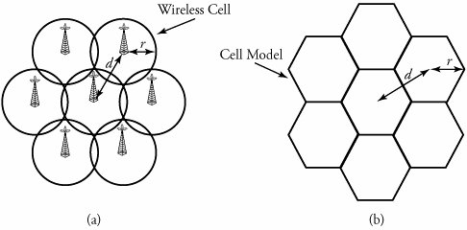
5.2 셀의 영역

Slide 11
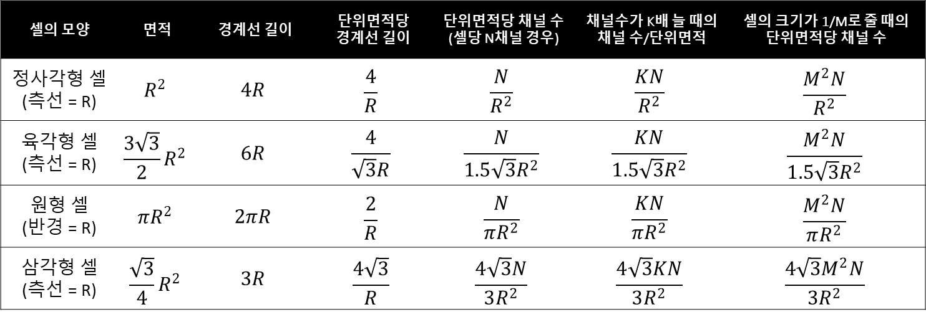
5.2 셀의 영역
서비스 특성에 대한 셀 모양 및 반경의 영향
셀의 모양 | 면적 | 경계선 길이 | 단위면적당 경계선 길이 | 단위면적당 채널 수 (셀당 N채널 경우) | 채널수가 K배 늘 때의 채널 수/단위면적 | 셀의 크기가 1/M로 줄 때의 단위면적당 채널 수
정사각형 셀 (측선 = R) | $$R^{2}$$ | $$4R$$ | $$\frac{4}{R}$$ | $$\frac{N}{R^{2}}$$ | $$\frac{KN}{R^{2}}$$ | $$\frac{M^{2}N}{R^{2}}$$
육각형 셀 (측선 = R) | $$\frac{3\sqrt{3}}{2}R^{2}$$ | $$6R$$ | $$\frac{4}{\sqrt{3}R}$$ | $$\frac{N}{1.5\sqrt{3}R^{2}}$$ | $$\frac{KN}{1.5\sqrt{3}R^{2}}$$ | $$\frac{M^{2}N}{1.5\sqrt{3}R^{2}}$$
원형 셀 (반경 = R) | $$πR^{2}$$ | $$2πR$$ | $$\frac{2}{R}$$ | $$\frac{N}{πR^{2}}$$ | $$\frac{KN}{πR^{2}}$$ | $$\frac{M^{2}N}{πR^{2}}$$
삼각형 셀 (측선 = R) | $$\frac{\sqrt{3}}{4}R^{2}$$ | $$3R$$ | $$\frac{4\sqrt{3}}{R}$$ | $$\frac{4\sqrt{3}N}{3R^{2}}$$ | $$\frac{4\sqrt{3}KN}{3R^{2}}$$ | $$\frac{4\sqrt{3}M^{2}N}{3R^{2}}$$

Slide 12
5.2 셀의 영역
육각형 셀
원형에 가장 가까운 모양
여러 개의 육각형 셀을 인접하여 배치하면 중첩 영역이 없으며 빈자리가 없음
따라서 영역 확장이 가능

Slide 13
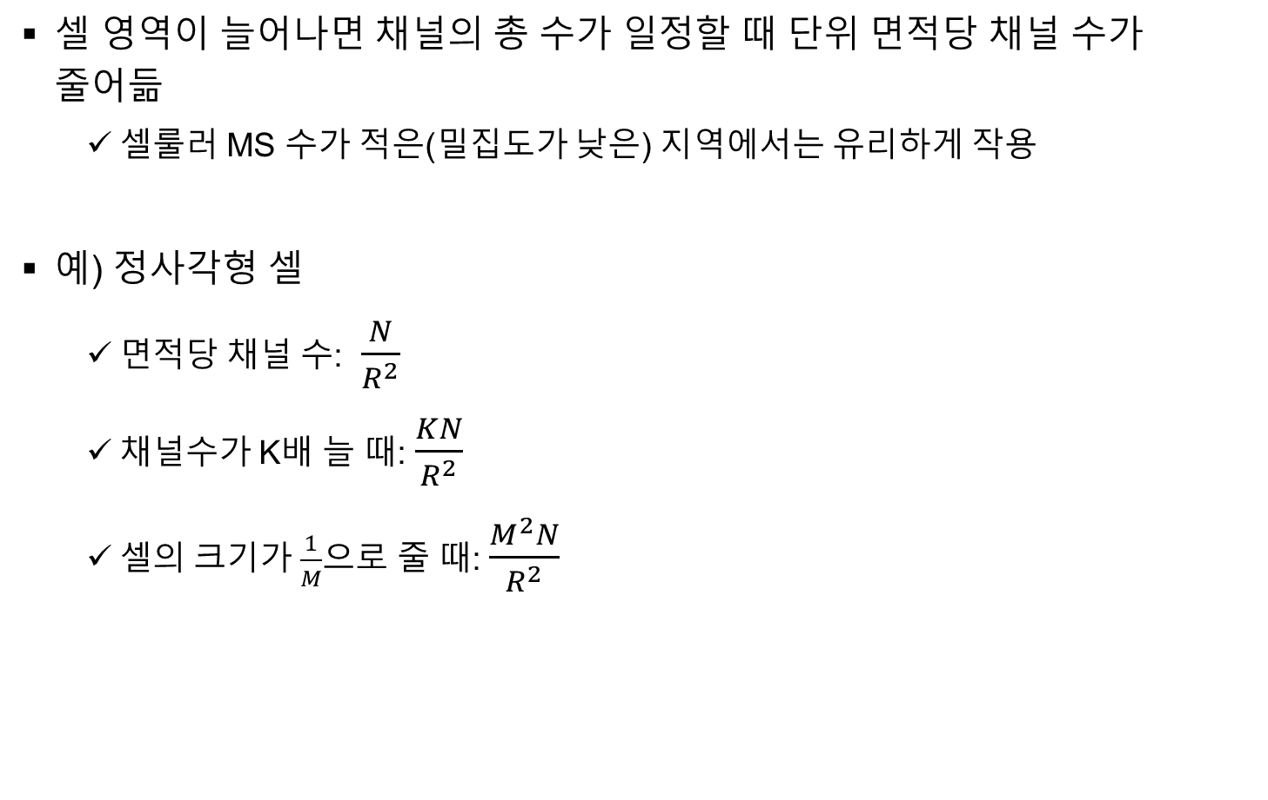
5.2 셀의 영역
셀 영역이 늘어나면 채널의 총 수가 일정할 때 단위 면적당 채널 수가 줄어듦
셀룰러 MS 수가 적은(밀집도가 낮은) 지역에서는 유리하게 작용
예) 정사각형 셀
면적당 채널 수: $\frac{N}{R^{2}}$
채널수가 K배 늘 때: $\frac{KN}{R^{2}}$
셀의 크기가 $\frac{1}{M}$으로 줄 때: $\frac{M^{2}N}{R^{2}}$

Slide 14
5.2 셀의 영역
Solution
셀룰러 폰 사용자가 늘어나면 채널 수를 증가시켜야 함
실용적인 방법으로는 셀의 크기를 줄여 단위면적당 채널 수를 증가시킴

Slide 15
Contents
5.1 소개
5.2 셀의 영역
5.3 신호의 강도와 셀 파라미터
5.4 셀의 용량
5.5 주파수 재사용
5.6 클러스터 구성 방법
5.7 동일 채널 간섭

Slide 16


5.3 신호의 강도와 셀 파라미터
신호 세기의 등고선
Cell $i$
Cell $j$
-60
-60
-70
-70
-80
-80
-90
-90
-100
-100

Slide 17
5.3 신호의 강도와 셀 파라미터
신호의 강도
기지국으로부터 멀어질수록 약해 짐
MS가 BS로부터 멀어짐에 따라 신호의 강도는 약해지고, 특정 지역에 이르면 Handoff(Handover)가 일어 남
Handoff
인접한 Cell로 무선 접속을 옮기는 작업

Slide 18


5.3 신호의 강도와 셀 파라미터
BS로부터 수신되는 신호 전력
수신전력 $P(x)$
BS로부터의 거리 $x$

Slide 19

5.3 신호의 강도와 셀 파라미터
Handoff 과정
MS가 Cell $i$에서 Cell $j$로 이동하는 시나리오
$P_{i}(x)$및 $P_{j}(x)$가 위치 $x$에서 각각 $BS_{i}$ 및 $BS_{j}$ 로부터 받은 신호의 강도 정의

Slide 20
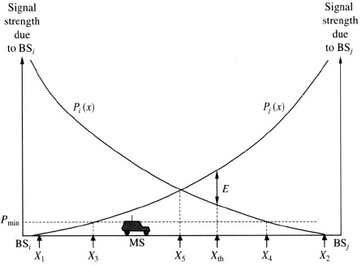
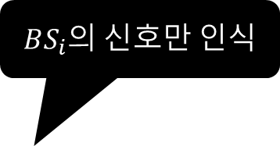
5.3 신호의 강도와 셀 파라미터
Handoff 과정
$BS_{i}$의 신호만 인식

Slide 21
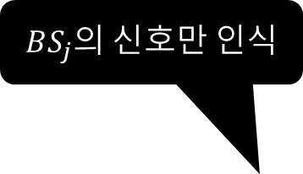
5.3 신호의 강도와 셀 파라미터
Handoff 과정
$BS_{j}$의 신호만 인식

Slide 22
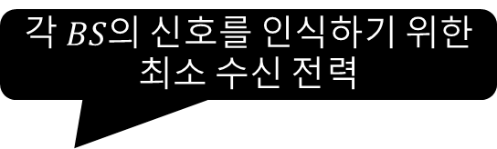
5.3 신호의 강도와 셀 파라미터
Handoff 과정
각 $BS$의 신호를 인식하기 위한 최소 수신 전력

Slide 23
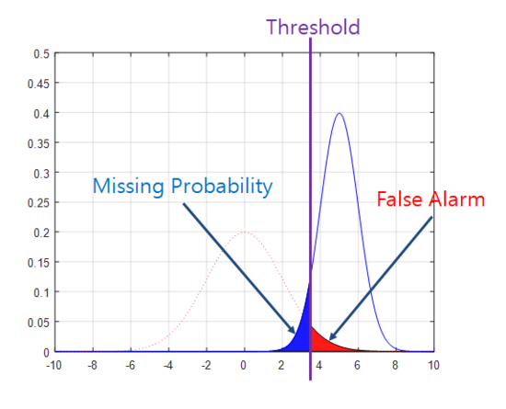
5.3 신호의 강도와 셀 파라미터
최소 전력을 위한 확률 분포 계산
Threshold를 적절히 조절하여 수신 신호를 판단
Threshold가 높을 경우: 오인식
Threshold가 낮을 경우: 수신신호 분실

Slide 24
5.3 신호의 강도와 셀 파라미터
Handoff 과정
최소 전력 수준점
-> 어느 BS든 사용 가능

Slide 25
5.3 신호의 강도와 셀 파라미터
Handoff 과정
Best handoff timing

Slide 26

5.3 신호의 강도와 셀 파라미터
Problem
MS의 이동이 너무 빨리 BS를 변경하는 경우
Handoff가 자주 발생
Solution
MS는 새로운 BS로부터 오는 신호의 세기가 현재 BS로부터 오는 신호의 세기보다 미리 지정한 임계치 $E$보다 커질 때 까지는 현재의 BS와 무선 접속을 유지

Slide 27
5.3 신호의 강도와 셀 파라미터
Threshold for changing BS

Slide 28
5.3 신호의 강도와 셀 파라미터
Handoff의 요인
송출 전력만이 아닌 handoff도 MS의 이동성의 영향을 받음
Handoff의 영향을 주는 또 다른 요인은 cell의 면적과 모양
이상적인 상황
Cell의 모양을 BS의 속도에 맞추어 handoff의 빈도가 최소가 되도록 맞추는 것
개별적인 MS의 이동성은 예측이 어려움[5.1]

Slide 29












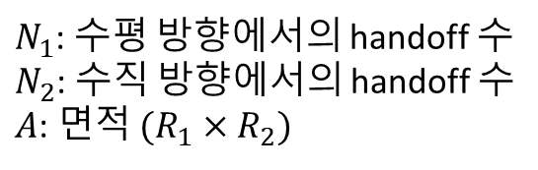

5.3 신호의 강도와 셀 파라미터
Handoff 발생률
$N_{1}$: 수평 방향에서의 handoff 수
$N_{2}$: 수직 방향에서의 handoff 수
$A$: 면적 $(R_{1}×R_{2})$
$$R_{2}$$
$$N_{2}\sin{θ}$$
$$N_{2}$$
$$N_{1}\cos{θ}$$
$$N_{1}\sin{θ}$$
$$N_{2}\cos{θ}$$
$$N_{1}$$
참고) 다들 알쥬?
$$R_{1}$$
$$N_{1}$$
$$N_{1}\sin{θ}$$
$$θ$$
$$N_{1}\cos{θ}$$
$$θ$$
MS 이동 방향

Slide 30
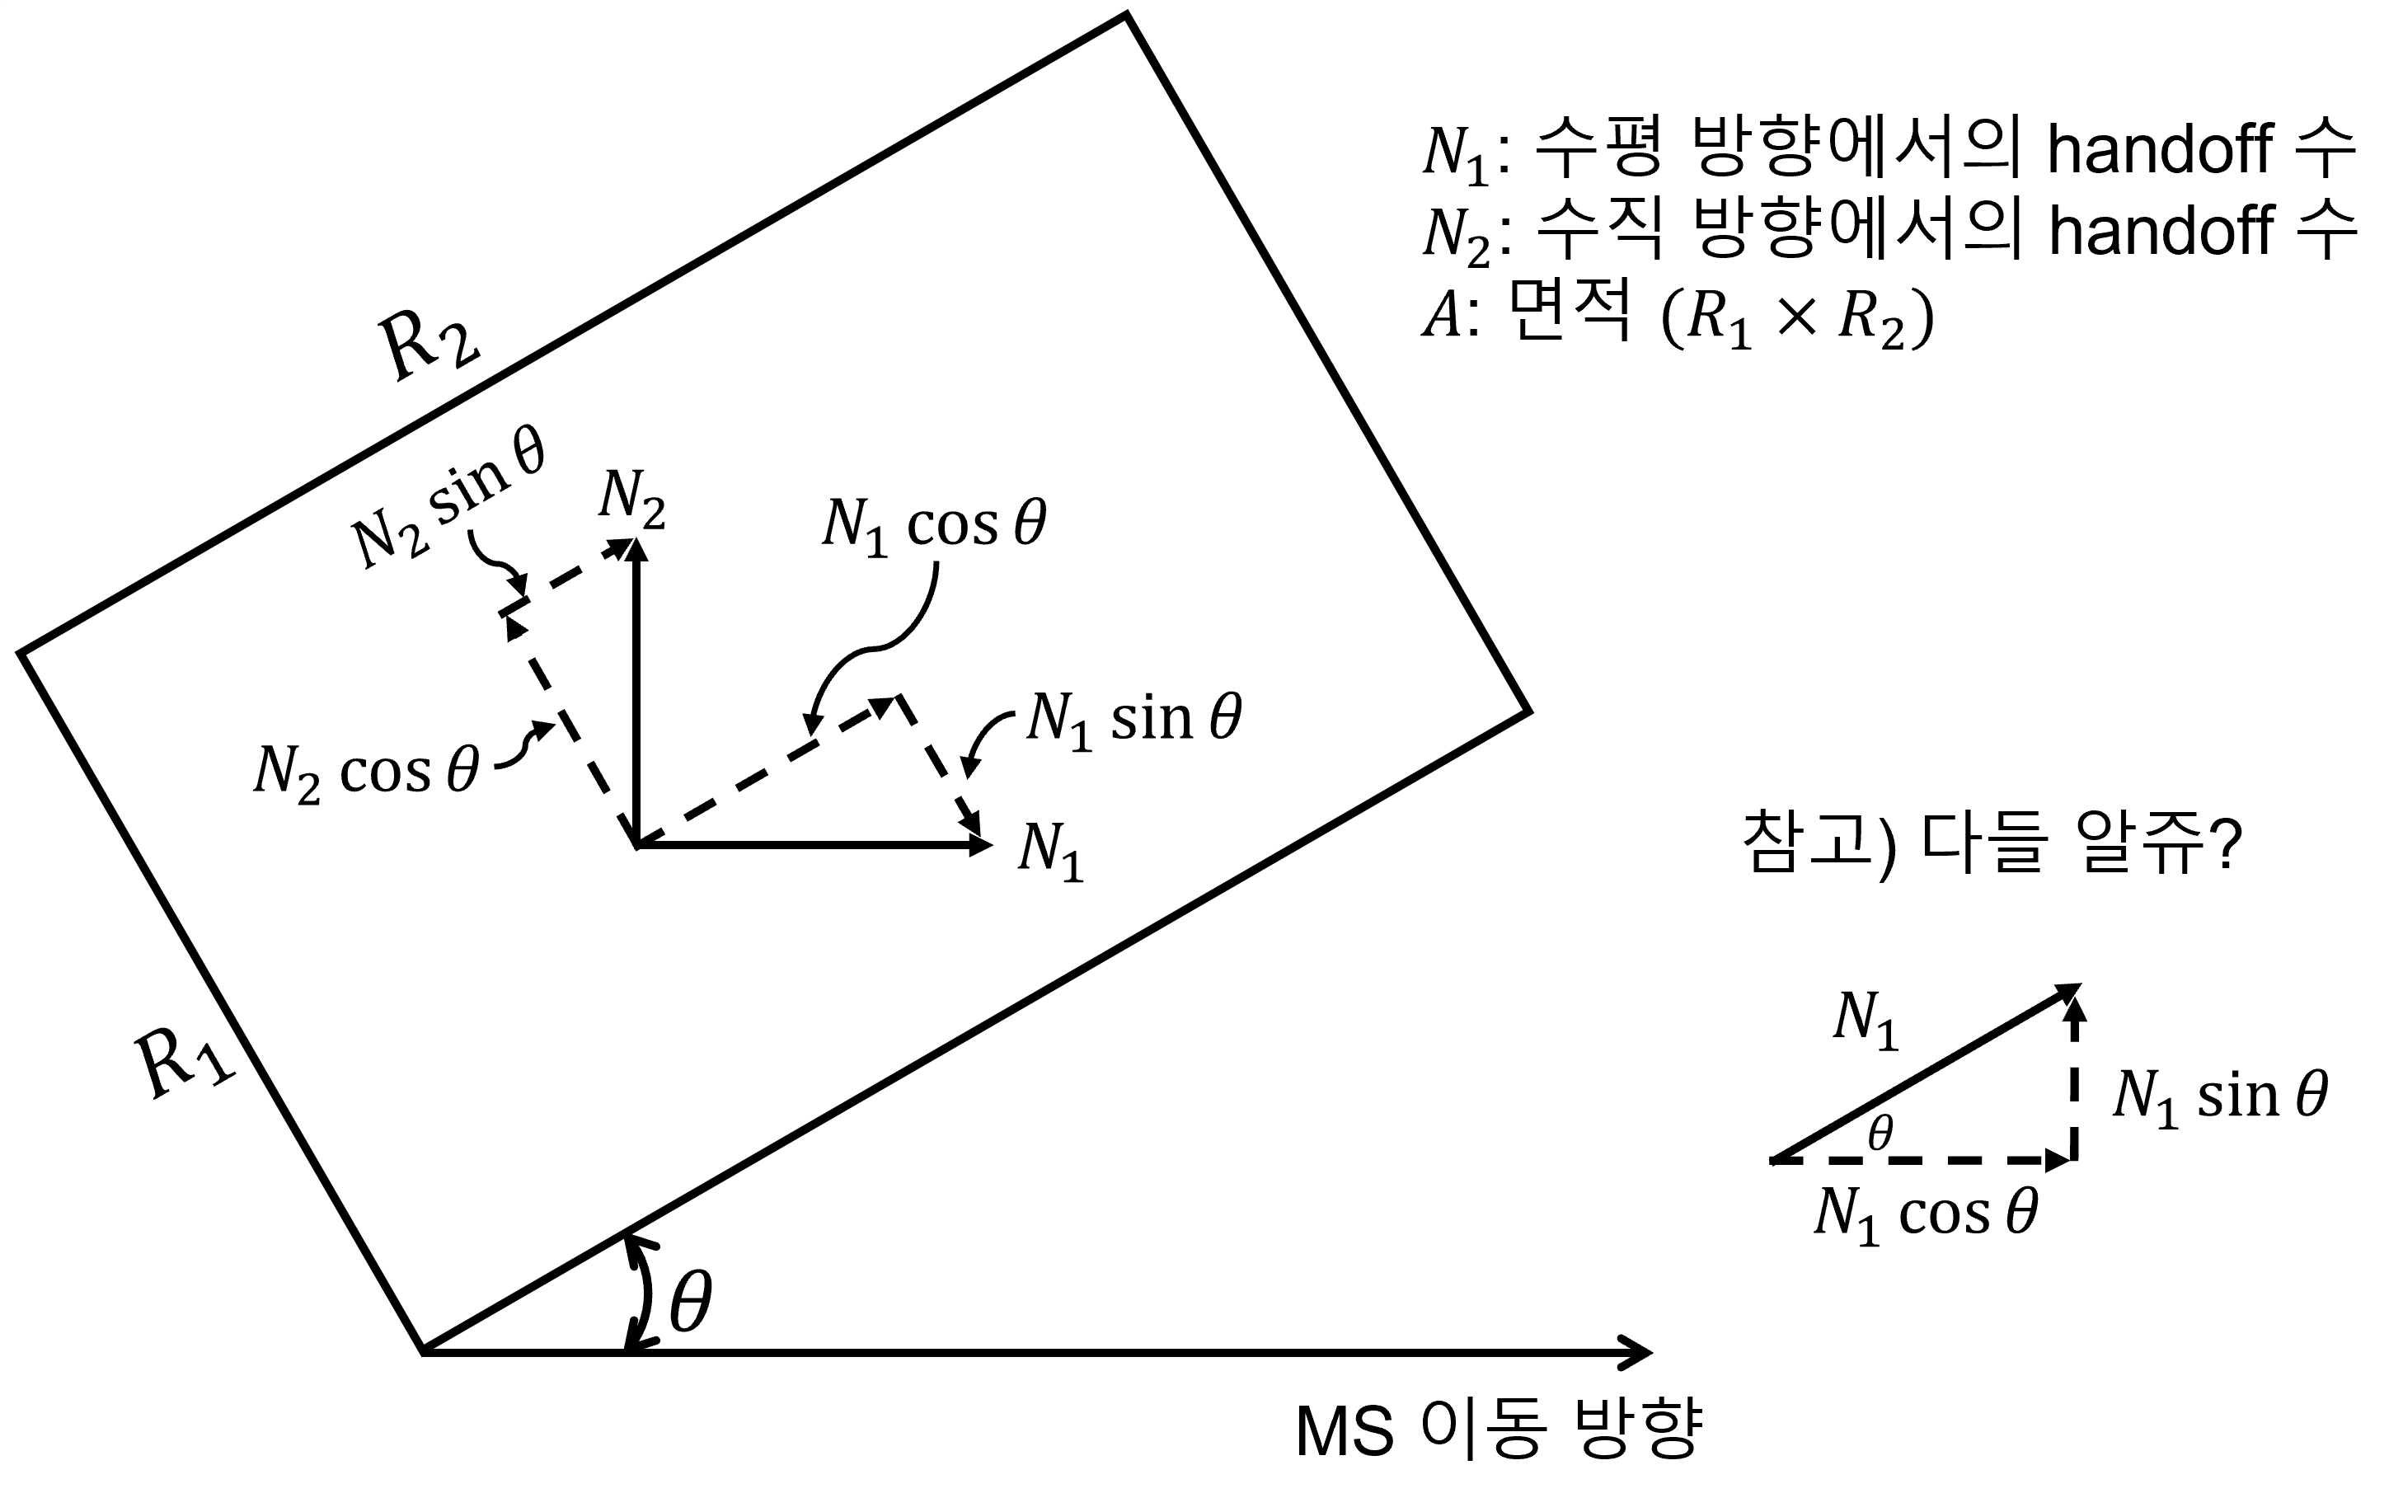

5.3 신호의 강도와 셀 파라미터
Handoff 발생률
Handoff는 cell의 측면에 따른 MS의 수
$$R_{1}(N_{1}\cos{θ}+N_{2}\sin{θ})$$
$$R_{2}(N_{1}\sin{θ}+N_{2}\cos{θ})$$
총 handoff 수
$$λ_{H}=R_{1}\left(N_{1}\cos{θ}+N_{2}\sin{θ}\right)+R_{2}(N_{1}\sin{θ}+N_{2}\cos{θ})$$

Slide 31

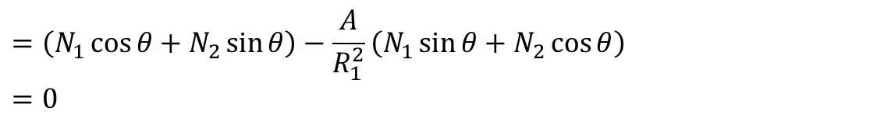
5.3 신호의 강도와 셀 파라미터
Handoff 발생률
면적 $A=R_{1}R_{2}$가 고정되어 있다 가정하면 $θ$에 대하여 $λ_{H}$ 줄이는 방법
$R_{1}$에 대한 식으로 만들어 $R_{1}$에 대하여 미분을 수행 그 값을 0이라 하여 계산
$$λ_{H}=R_{1}\left(N_{1}\cos{θ}+N_{2}\sin{θ}\right)+R_{2}\left(N_{1}\sin{θ}+N_{2}\cos{θ}\right), Let R_{2}=\frac{A}{R_{1}}$$
$$λ_{H}=R_{1}\left(N_{1}\cos{θ}+N_{2}\sin{θ}\right)+\frac{A}{R_{1}}(N_{1}\sin{θ}+N_{2}\cos{θ})$$
$$\frac{ⅆλ_{H}}{ⅆR_{1}}=\frac{d}{dR_{1}}\left[R_{1}\left(N_{1}\cos{θ}+N_{2}\sin{θ}\right)+\frac{A}{R_{1}}\left(N_{1}\sin{θ}+N_{2}\cos{θ}\right)\right]$$
$$=\left(N_{1}\cos{θ}+N_{2}\sin{θ}\right)−\frac{A}{R_{1}^{2}}\left(N_{1}\sin{θ}+N_{2}\cos{θ}\right)$$
$$=0$$

Slide 32
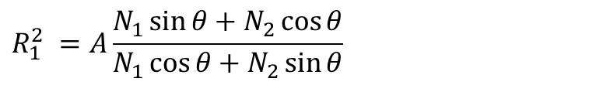
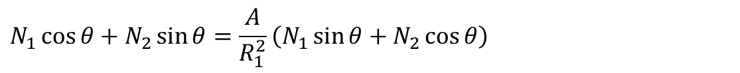
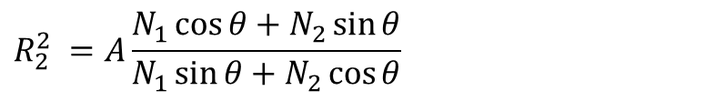
5.3 신호의 강도와 셀 파라미터
Handoff 발생률
따라서,
$$N_{1}\cos{θ}+N_{2}\sin{θ}=\frac{A}{R_{1}^{2}}\left(N_{1}\sin{θ}+N_{2}\cos{θ}\right)$$
$$R_{1}^{2} =A\frac{N_{1}\sin{θ}+N_{2}\cos{θ}}{N_{1}\cos{θ}+N_{2}\sin{θ}}$$
$$R_{2}^{2} =A\frac{N_{1}\cos{θ}+N_{2}\sin{θ}}{N_{1}\sin{θ}+N_{2}\cos{θ}}$$

Slide 33
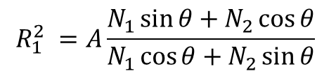


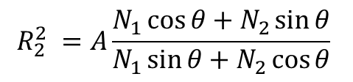
5.3 신호의 강도와 셀 파라미터
Handoff 발생률
$$R_{1}^{2} =A\frac{N_{1}\sin{θ}+N_{2}\cos{θ}}{N_{1}\cos{θ}+N_{2}\sin{θ}}$$
$$R_{2}^{2} =A\frac{N_{1}\cos{θ}+N_{2}\sin{θ}}{N_{1}\sin{θ}+N_{2}\cos{θ}}$$
$$\sqrt{R_{1}^{2}}$$
$$\sqrt{R_{2}^{2}}$$
$$λ_{H}=R_{1}\left(N_{1}\cos{θ}+N_{2}\sin{θ}\right)+R_{2}\left(N_{1}\sin{θ}+N_{2}\cos{θ}\right)$$

Slide 34
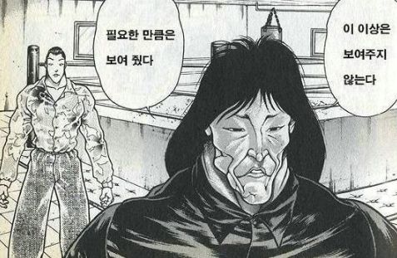
5.3 신호의 강도와 셀 파라미터
Handoff 발생률
$$R_{1}^{2} =A\frac{N_{1}\sin{θ}+N_{2}\cos{θ}}{N_{1}\cos{θ}+N_{2}\sin{θ}}$$
$$R_{2}^{2} =A\frac{N_{1}\cos{θ}+N_{2}\sin{θ}}{N_{1}\sin{θ}+N_{2}\cos{θ}}$$
$$\sqrt{R_{1}^{2}}$$
$$\sqrt{R_{2}^{2}}$$
$$λ_{H}=R_{1}\left(N_{1}\cos{θ}+N_{2}\sin{θ}\right)+R_{2}\left(N_{1}\sin{θ}+N_{2}\cos{θ}\right)$$

Slide 35
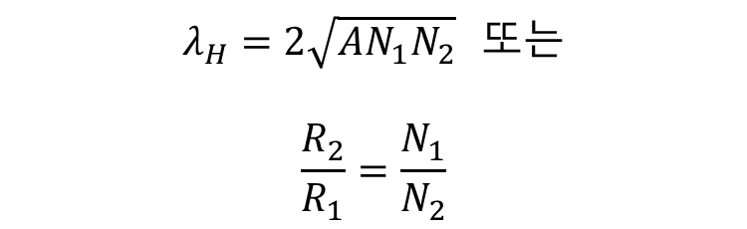

5.3 신호의 강도와 셀 파라미터
Handoff 발생률
식 (5.6)의 최소는 $θ=0$일 때
따라서,
$λ_{H}=2\sqrt{AN_{1}N_{2}}$ 또는
$$\frac{R_{2}}{R_{1}}=\frac{N_{1}}{N_{2}}$$

Slide 36
5.3 신호의 강도와 셀 파라미터
결론
사각형 cell은 쉽지만 다른 cell은 유사한 관계식을 유도하기 어려움
예외적으로 균일한 기하학적 구조 때문에 경계를 넘는 빈도가 방향과 관계가 없는 원형 cell
사각형 cell이 수직 및 수평 축으로 정렬되었을 때 handoff가 최소화 되며, 경계를 넘어가는 MS의 수는 cell의 다른 쪽 측면 값에 반비례
[5.2]에서는 육각형 모형, 특히 handoff 영역에 들었을 때 현재의 접속을 끊지 않고 먼저 새로운 BS로의 접속을 하는 경우에 대하여 분석을 수행
[5.3]에서는 셀룰러 시스템에서 handoff를 모형화 할 때는 대부분의 분석 및 계획의 목적에 있어서 단일 cell만 고려하는 것으로 충분하다고 결론을 내렸음

Slide 37
Contents
5.1 소개
5.2 셀의 영역
5.3 신호의 강도와 셀 파라미터
5.4 셀의 용량
5.5 주파수 재사용
5.6 클러스터 구성 방법
5.7 동일 채널 간섭

Slide 38
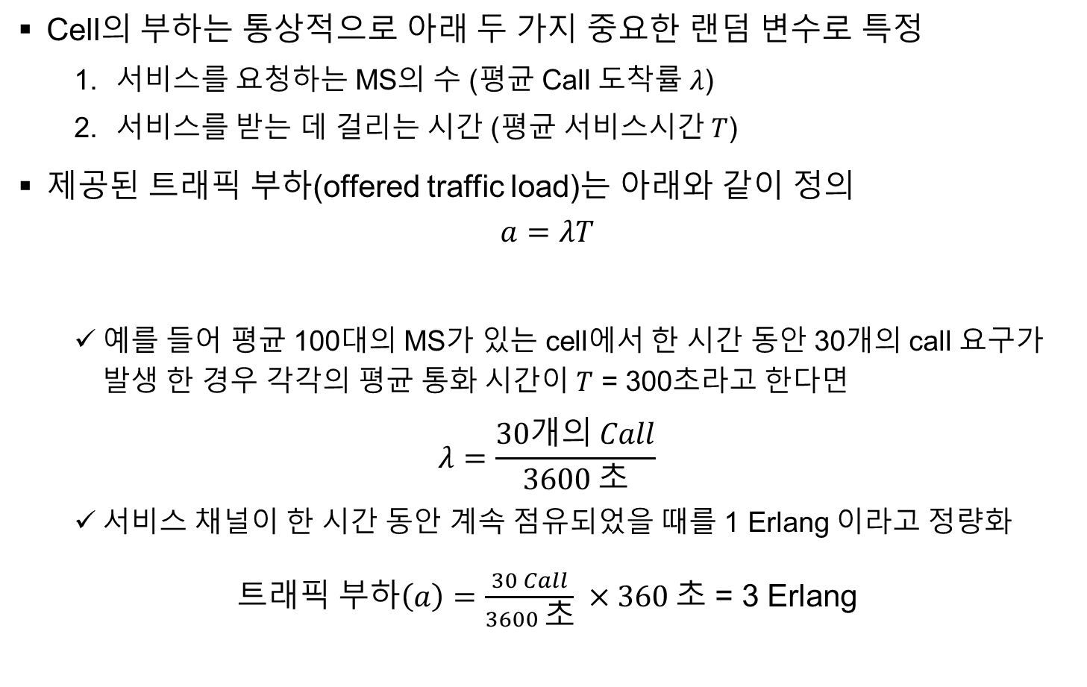
5.4 셀의 용량
Cell의 부하는 통상적으로 아래 두 가지 중요한 랜덤 변수로 특정
서비스를 요청하는 MS의 수 (평균 Call 도착률 $λ$)
서비스를 받는 데 걸리는 시간 (평균 서비스시간 $T$)
제공된 트래픽 부하(offered traffic load)는 아래와 같이 정의
$$a=λT$$
예를 들어 평균 100대의 MS가 있는 cell에서 한 시간 동안 30개의 call 요구가 발생 한 경우 각각의 평균 통화 시간이 $T$ = 300초라고 한다면
$$λ=\frac{30개의 Call}{3600 초}$$
서비스 채널이 한 시간 동안 계속 점유되었을 때를 1 Erlang 이라고 정량화
트래픽 부하$\left(a\right)=\frac{30 Call}{3600 초} ×360$초 = 3 Erlang

Slide 39

5.4 셀의 용량
시스템 분석
Call의 평균 도착률은 $λ$이며, 평균 서비스율은 $μ$로 설정
모든 채널이 busy 상태이면 도착하는 call은 포기
따라서 이 시스템은 M/M/S/S 큐잉 모형으로 분석 가능

Slide 40
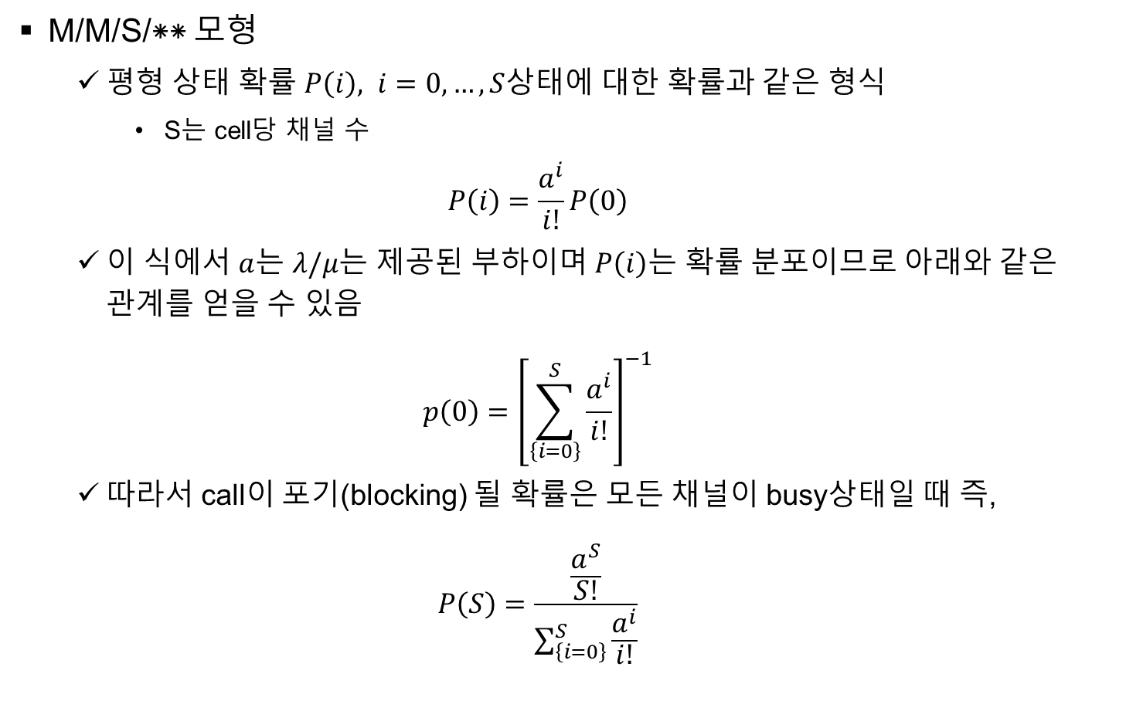
5.4 셀의 용량
M/M/S/⁕⁕ 모형
평형 상태 확률 $P\left(i\right), i=0, …, S$상태에 대한 확률과 같은 형식
S는 cell당 채널 수
$$P\left(i\right)=\frac{a^{i}}{i!}P\left(0\right)$$
이 식에서 $a$는 $λ/μ$는 제공된 부하이며 $P\left(i\right)는$ 확률 분포이므로 아래와 같은 관계를 얻을 수 있음
$$p\left(0\right)={\left[\sum_{\left\{i=0\right\}}^{S}{\frac{a^{i}}{i!}}\right]}^{−1}$$
따라서 call이 포기(blocking) 될 확률은 모든 채널이 busy상태일 때 즉,
$$P\left(S\right)=\frac{\frac{a^{S}}{S!}}{\sum_{\left\{i=0\right\}}^{S}{\frac{a^{i}}{i!}}}$$

Slide 41

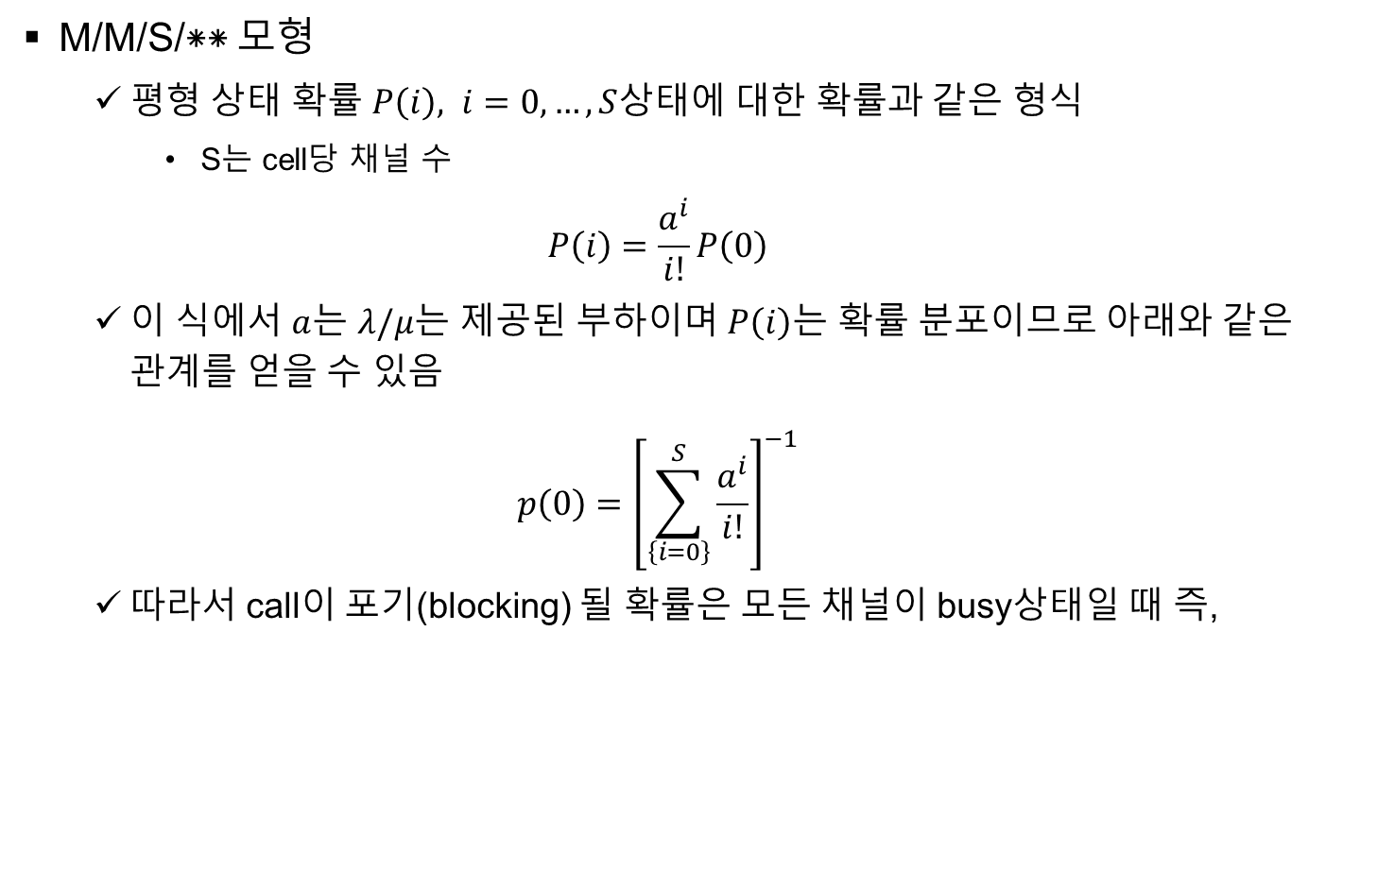
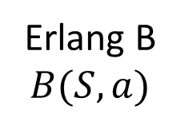
5.4 셀의 용량
M/M/S/⁕⁕ 모형
평형 상태 확률 $P\left(i\right), i=0, …, S$상태에 대한 확률과 같은 형식
S는 cell당 채널 수
$$P\left(i\right)=\frac{a^{i}}{i!}P\left(0\right)$$
이 식에서 $a$는 $λ/μ$는 제공된 부하이며 $P\left(i\right)는$ 확률 분포이므로 아래와 같은 관계를 얻을 수 있음
$$p\left(0\right)={\left[\sum_{\left\{i=0\right\}}^{S}{\frac{a^{i}}{i!}}\right]}^{−1}$$
따라서 call이 포기(blocking) 될 확률은 모든 채널이 busy상태일 때 즉,
$$P\left(S\right)=\frac{\frac{a^{S}}{S!}}{\sum_{\left\{i=0\right\}}^{S}{\frac{a^{i}}{i!}}}$$
Erlang B
$$B(S, a)$$

Slide 42
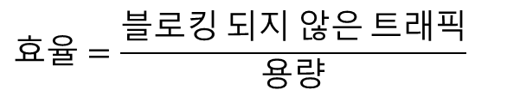
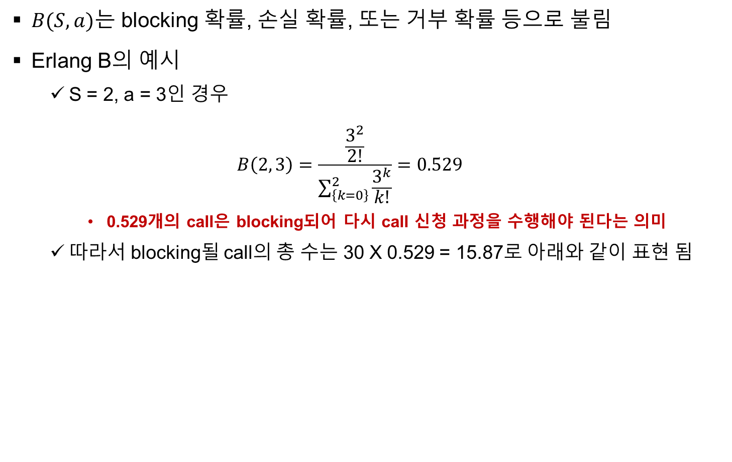
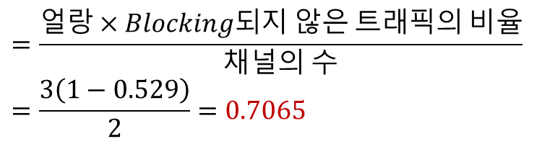
5.4 셀의 용량
$B(S, a)$는 blocking 확률, 손실 확률, 또는 거부 확률 등으로 불림
Erlang B의 예시
S = 2, a = 3인 경우
$$B\left(2, 3\right)=\frac{\frac{3^{2}}{2!}}{\sum_{\left\{k=0\right\}}^{2}{\frac{3^{k}}{k!}}}=0.529$$
0.529개의 call은 blocking되어 다시 call 신청 과정을 수행해야 된다는 의미
따라서 blocking될 call의 총 수는 30 X 0.529 = 15.87로 아래와 같이 표현 됨
$$효율=\frac{블로킹 되지 않은 트래픽}{용량}$$
$$=\frac{얼랑×Blocking되지 않은 트래픽의 비율}{채널의 수}=\frac{3\left(1−0.529\right)}{2}=0.7065$$

Slide 43

5.4 셀의 용량
Extended Erlang B
Recall factor $R_{f}$가 추가 됨
초기 트래픽 수준 $E_{0}$ when $k=0$
$E_{k+1}$: 다음 Sequence
$E_{k}$: 각각은 이전에 계산된 제공된 트래픽에서 발생하는 Recall을 설명

Slide 44
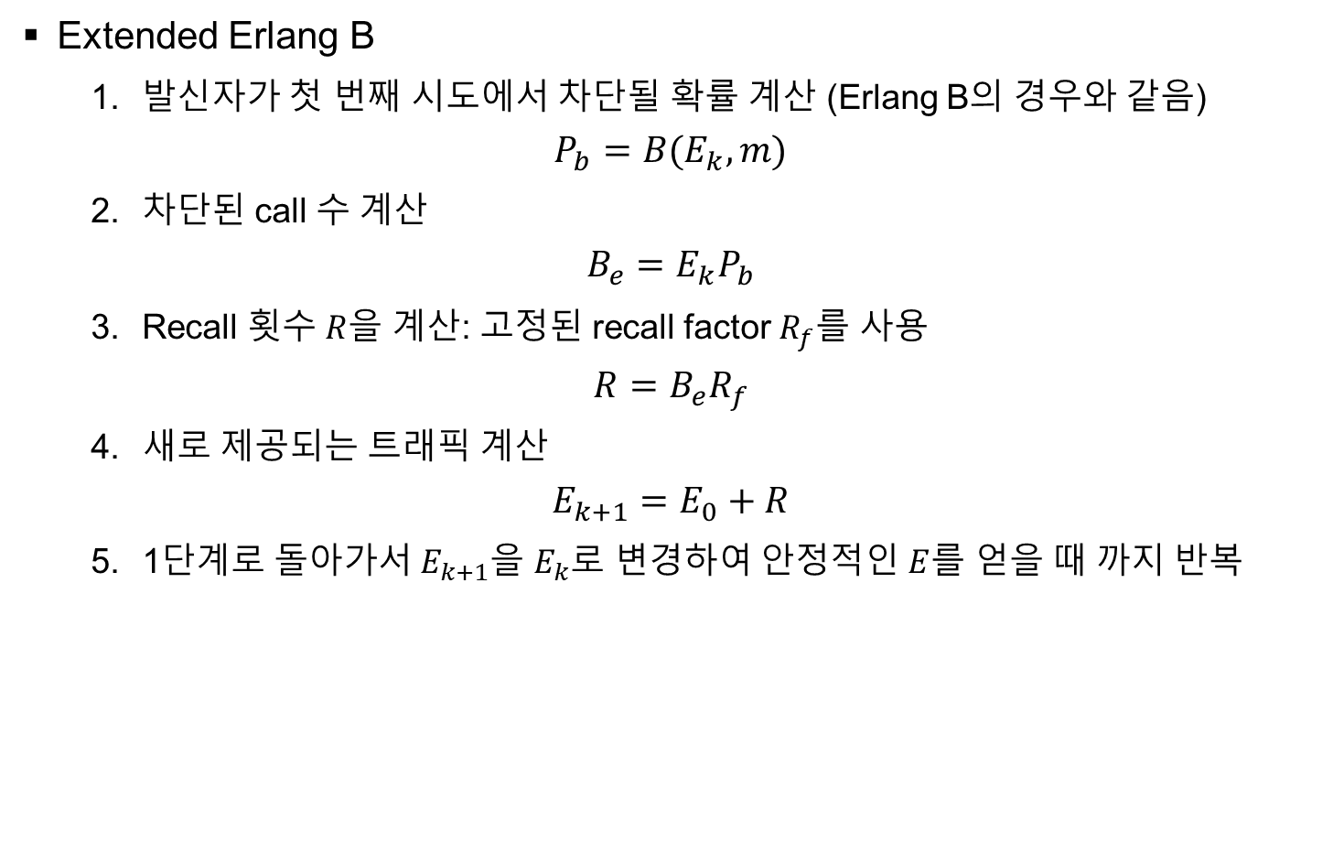
5.4 셀의 용량
Extended Erlang B
발신자가 첫 번째 시도에서 차단될 확률 계산 (Erlang B의 경우와 같음)
$$P_{b}=B(E_{k}, m)$$
차단된 call 수 계산
$$B_{e}=E_{k}P_{b}$$
Recall 횟수 $R$을 계산: 고정된 recall factor $R_{f}$를 사용
$$R=B_{e}R_{f}$$
새로 제공되는 트래픽 계산
$$E_{k+1}=E_{0}+R$$
1단계로 돌아가서 $E_{k+1}$을 $E_{k}$로 변경하여 안정적인 $E$를 얻을 때 까지 반복

Slide 45
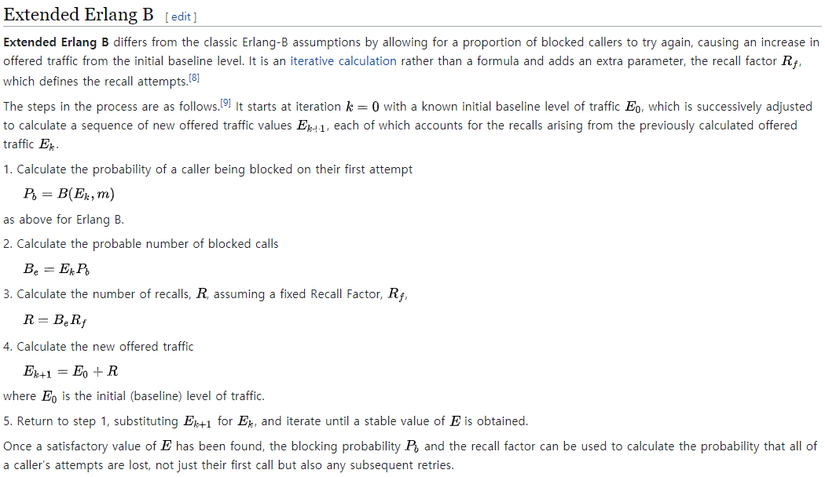
5.4 셀의 용량
Extended Erlang B
https://en.wikipedia.org/wiki/Erlang_(unit)

Slide 46
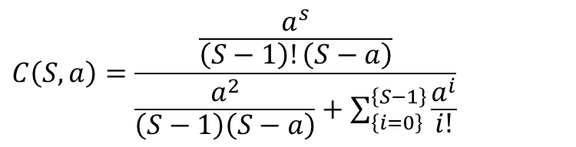


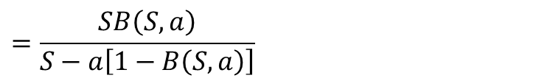
5.4 셀의 용량
Erlang $C(S, a)$
$$C\left(S,a\right)=\frac{\frac{a^{s}}{\left(S−1\right)!\left(S−a\right)}}{\frac{a^{2}}{\left(S−1\right)\left(S−a\right)}+\sum_{\left\{i=0\right\}}^{\left\{S−1\right\}}{\frac{a^{i}}{i!}}}$$
$$=\frac{SB\left(S,a\right)}{S−a\left[1−B\left(S,a\right)\right]}$$
$$for a<S$$

Slide 47
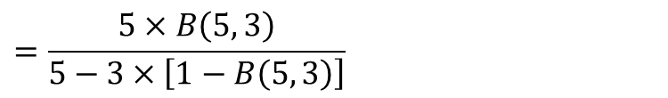
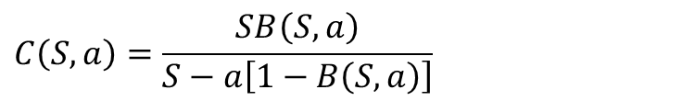
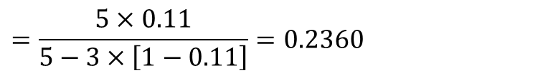
5.4 셀의 용량
Erlang C의 예시
S = 5, a = 3인 경우
B(5, 3) = 0.11
$$C\left(S,a\right)=\frac{SB\left(S, a\right)}{S−a\left[1−B\left(S, a\right)\right]}$$
$$=\frac{5×B\left(5, 3\right)}{5−3×\left[1−B\left(5, 3\right)\right]}$$
$$=\frac{5×0.11}{5−3×\left[1−0.11\right]}=0.2360$$

Slide 48
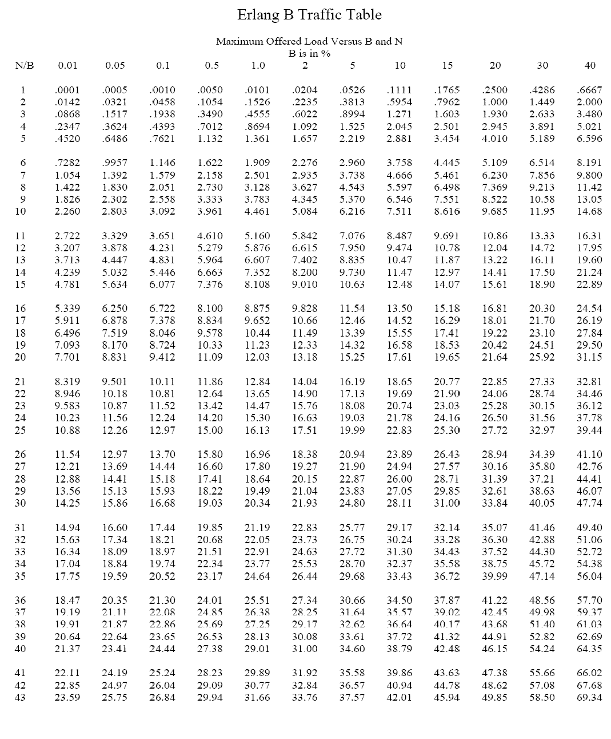
5.4 셀의 용량
참고) Table of Erlang B

Slide 49
Contents
5.1 소개
5.2 셀의 영역
5.3 신호의 강도와 셀 파라미터
5.4 셀의 용량
5.5 주파수 재사용
5.6 클러스터 구성 방법
5.7 동일 채널 간섭

Slide 50
5.5 주파수 재사용
초창기 셀룰러 시스템
FDMA 방식을 사용하며 cell의 영역은 2 km ~ 20 km
멀리 떨어져 있어서 서로 간섭을 주지 않는 두 cell 간에는 주파수 대역 또는 채널이 재사용 됨
이로 인하여 각 cell에서 사용할 수 있는 대역폭이 늘어나게 됨

Slide 51
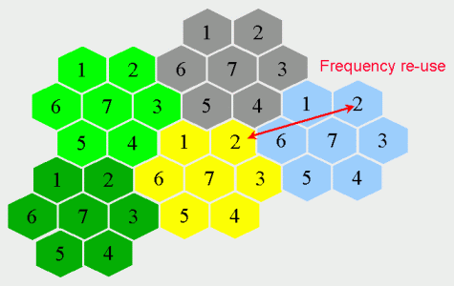
5.5 주파수 재사용
대표적으로 7개 cell구조가 클러스터 된 상황
2번 cell이 동일한 주파수 대역을 사용할 수 있음
Why? Cell의 coverage내에서는 동일한 주파수 대역을 사용할 수 없지만 다른 cell에서는 사용할 수 있음

Slide 52

5.5 주파수 재사용
재사용 거리
동일한 채널(주파수)를 사용하는 두 cell 간의 거리를 의미
변수 D로 표현
D와 cell의 반경 R, 클러스터당 cell 수 N은 아래와 같은 관계가 성립
$$D=\sqrt{3N}R$$
따라서 재사용 인자 q는 다음과 같음
$$q=\frac{D}{R}=\sqrt{3N}$$

Slide 53

5.5 주파수 재사용
일반적으로 클러스터당 cell 수 N은 다음과 같음
$$N=i^{2}+ij+j^{2}$$
$i$: 임의 cell의 중앙에서 출발하여 동일한 주파수를 재사용하는 cell에 이를 때 까지 $i$방향으로 거치게 되는 cell의 수

Slide 54
Contents
5.1 소개
5.2 셀의 영역
5.3 신호의 강도와 셀 파라미터
5.4 셀의 용량
5.5 주파수 재사용
5.6 클러스터 구성 방법
5.7 동일 채널 간섭

Slide 55




5.6 클러스터 구성 방법
[5.4]에서 제안된 이론에 근거하여 N cell로 구성된 클러스터를 구성하는 방법을 설명
$j$ 방향
$$60°$$
1
2
3
...
$$i$$
$i$ 방향

Slide 56




5.6 클러스터 구성 방법
$$v(u=0)$$
3
$$u(v=0)$$
2
$$(−3, 3)$$
3
1
2
1
0
-1
-1
$$(4, −3)$$
-2
-3
-2
-3

Slide 57


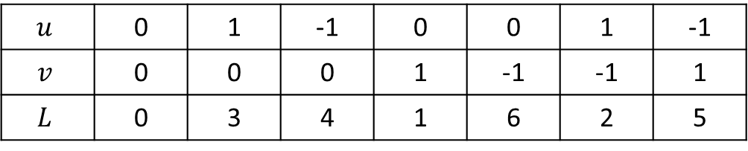


5.6 클러스터 구성 방법
N에 대하여 $j=1인$ 경우만 적용
정수 $i$는 아래와 같이 지정 됨
여기서
을 이용하여 중심 점이 $(u, v)$인 cell의 label $L$을 구할 수 있음
$$N=i^{2}+ij+j^{2}$$
$$=i^{2}+i+1$$
$$L=\left[\left(i+1\right)u+v\right] mod N$$
N=7인 cell들의 label
$$u$$ | 0 | 1 | -1 | 0 | 0 | 1 | -1
$$v$$ | 0 | 0 | 0 | 1 | -1 | -1 | 1
$$L$$ | 0 | 3 | 4 | 1 | 6 | 2 | 5

Slide 58
Contents
5.1 소개
5.2 셀의 영역
5.3 신호의 강도와 셀 파라미터
5.4 셀의 용량
5.5 주파수 재사용
5.6 클러스터 구성 방법
5.7 동일 채널 간섭

Slide 59
5.7 동일 채널 간섭
셀룰러 시스템
동일한 주파수 대역을 사용하는 cell들이 다수 존재
동일한 주파수를 사용하는 cell들은 적어도 재사용 거리 만큼은 물리적으로 떨어져야 함
동일 채널 간 간섭이 서로 간에 문제가 되지 않도록 송출 전력을 조정해야 하지만, 여전히 그러한 cell들 간에 0이 아닌 간섭이 어느정도 존재

Slide 60









5.7 동일 채널 간섭
동일 채널을 사용하는 cell들과 전송 신호에 대한 순방향 채널 간섭
제1계층
동일 채널 기지국
서비스 중인
기지국
$$D_{2}$$
$$D_{1}$$
$$D_{3}$$
$$D_{4}$$
$$D_{6}$$
MS
$$D$$
$$D_{5}$$
$$R$$
제2계층
동일 채널 기지국
$$2D$$

Slide 61
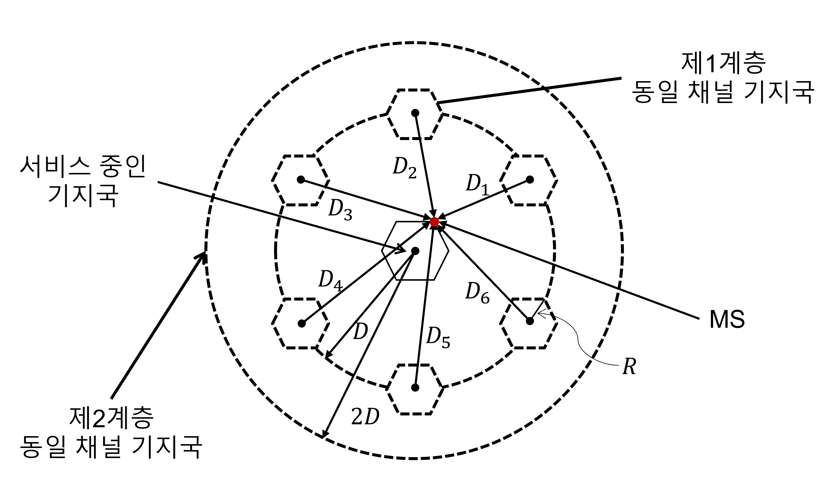
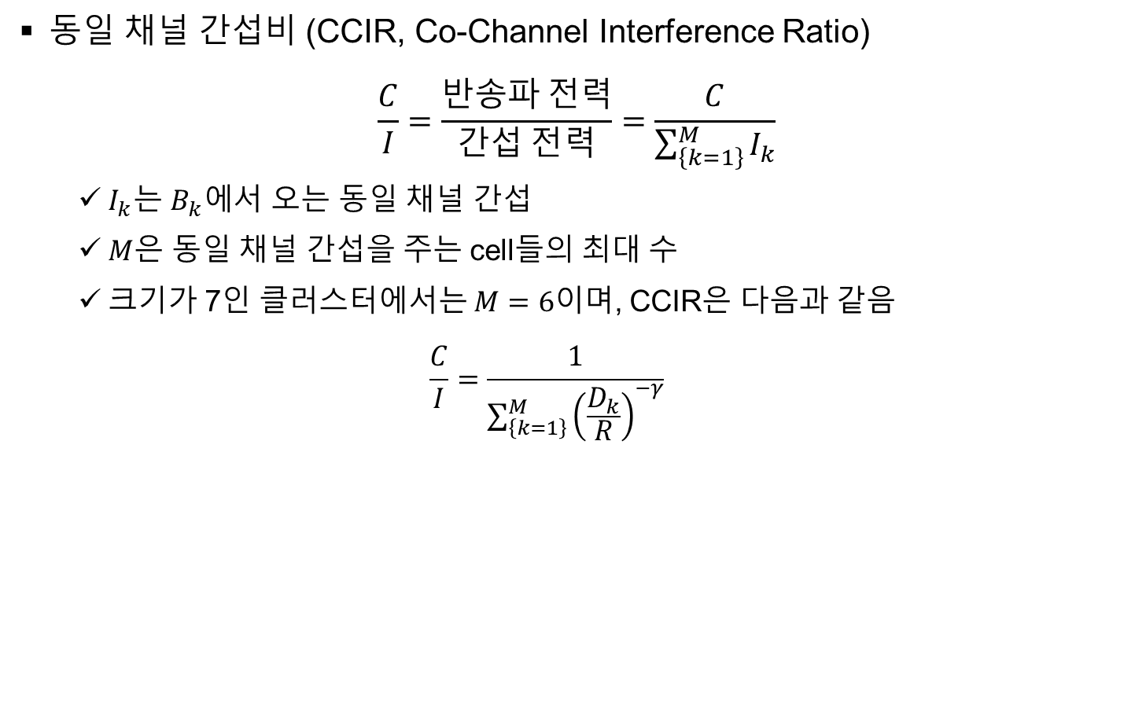
5.7 동일 채널 간섭
동일 채널 간섭비 (CCIR, Co-Channel Interference Ratio)
$$\frac{C}{I}=\frac{반송파 전력}{간섭 전력}=\frac{C}{\sum_{\left\{k=1\right\}}^{M}{I_{k}}}$$
$I_{k}는$ $B_{k}에$서 오는 동일 채널 간섭
$M$은 동일 채널 간섭을 주는 cell들의 최대 수
크기가 7인 클러스터에서는 $M=6$이며, CCIR은 다음과 같음
$$\frac{C}{I}=\frac{1}{\sum_{\left\{k=1\right\}}^{M}{{\left(\frac{D_{k}}{R}\right)}^{−γ}}}$$

Slide 62

5.7 동일 채널 간섭
동일 채널 간섭비 (CCIR, Co-Channel Interference Ratio)
$$\frac{C}{I}=\frac{반송파 전력}{간섭 전력}=\frac{C}{\sum_{\left\{k=1\right\}}^{M}{I_{k}}}$$
이 식에서는 Radio propagation 경로 손실의 기울기를 의미하며, 통상 2~5 사이의 값을 가짐
거리 분포: $D_{1}=D_{2}=D−R, D_{3}=D_{6}=D$및 $D_{5}=D+R$로 근사할 때
순방향 채널(하향 채널)에서의 CCIR이 가장 커지면서 다음과 같이 주어 짐
$$\frac{C}{I}=\frac{1}{2{\left(q−1\right)}^{−γ}+2q^{−γ}+2{\left(q+1\right)}^{−γ}}$$

Slide 63
결론
Cell: BS가 MS들을 수용할 수 있는 영역
Radio신호는 일반적으로 원형을 띄며 퍼져 나가기 때문에 cell의 모습 또한 원형으로 볼 수 있음
하지만 실제 환경에서는 원형을 띄기는 쉽지 않음
일반적으로 cell은 여러가지 모양이 있지만 육각형이 가장 원에 근접하므로 연구를 진행함에 있어 가장 많이 사용 됨
Cell의 중심으로 갈 수록 신호의 세기는 강해 짐
현재 BS에서 다음 BS로 넘어가는 것을 Handoff(or Handover)라고 부름
BS를 인식하기 위해서는 최소한의 수신 전력을 가져야 함
잦은 handoff를 방지하기 위하여 특정 임계치를 제한 (이 임계치는 최소한의 수신 전력보다 큼)
경계를 넘어가는 MS의 수는 cell의 다른 쪽 측면 값에 반비례

Slide 64
결론
주파수 재사용
한 cell내에서 사용되는 주파수 대역을 다른 cell내에서도 사용할 수 있도록 하기위한 개념
Cell 내에서 영역을 지정하여 주파수를 각각 할당한 뒤에 다른 cell에서도 주파수 재사용 거리 D에 따라 동일한 주파수를 사용할 수 있음
클러스터
주파수를 재사용하기 위한 거리를 일정하게 유지하여 cell내에서 군집화 한 영역
[5.4]에 의해 j = 1인 경우에 쉽게 구할 수 있음
동일 간섭 채널
주파수를 재사용하는 것에 대한 문제가 발생
특정 주파수 대역을 사용하는 MS가 여러 BS에 걸쳐 있는 경우
CCIR에 의해 간섭의 정도를 구할 수 있음

Slide 65
References
[5.1] A. Bhattarcharya and S. Das, “LeZi-Update: An Information Theoretic Approach to Track Mobile Users in PCS Netwkrs,” ACM/Kluwer Journal on Wireless Networks, Vol. 8, No. 2-3, pp. 121-135, May 2002
[5.2] J. Y. Kwan and D. K. Sung, “Soft Hand Off Modeling in CDMA Cellular Systems,” Proceedings of the IEEE Conference on Vehicular Technology (VTC’97), pp. 1548-1551, May 1997
[5.3] P. V. Orlik and S. S. Rappaport, “On the Handoff Arrival Process in Cellular Communications,” Wireless Networks, Vol. 7, No. 2, pp. 147-157, March/April 2021.
[5.4] V. H. MacDonald, “Advanced Mobile Phone Service – The Cellular Concept.” Bell system Technical Journal, Vol. 58, No. 1, pp. 15-41, Jan. 1979.
[5.5] O. W. Ata, H.Seki, and A. Paulraj, “Capacity Enhancement in Quad-Sector Cell Architecture with Interleaved Channel and Polarization Assignments,” IEEE International Conference on Communications (ICC), Helsinki, Finland, pp. 2317-2321, June 2001.

